Slide 1
範例 2 Slurm 練習與自訂 Skill
登入節點
編輯、派送（sbatch）
Slurm 基礎練習
與自訂 Skill
Slurm 排程
排隊、分配資源
先親手派送第一個作業，再請 AI 讀官方文件、
派送練習作業，最後濃縮成自己的 Skill
計算節點
真正執行運算
終端機暖身 → 親手派送 → AI 讀文件 → AI 派送練習 → 寫成 Skill
Notes:
這個單元進入 HPC 的核心：Slurm 排程。右邊是 HPC 的基本分工：登入節點只用來編輯和派送，作業交給 Slurm 排隊分配資源，真正的運算在計算節點執行。我們會先在終端機熟悉幾個指令、親手送出第一個作業，再請 AI 讀國網官方文件、派送五種練習作業，最後把這些經驗濃縮成自己的 Skill。

Slide 2
今天的流程
前兩步自己動手，後三步請 AI 協助；約 43 分鐘
1
2
3
4
5
終端機暖身
5 分鐘
親手派送 Case 00
5 分鐘
AI 讀官方文件
3 分鐘
AI 派送 Case 01–05
25 分鐘
寫成 Skill
5 分鐘
第 1–2 步：自己在終端機輸入指令
第 3–5 步：貼 Prompt 請 AI 協助
今天的目標：了解「登入節點派送、計算節點執行」，並把 Nano4 的 Slurm 規則寫成自己的 Skill
範例 2 Slurm 基礎練習
2
Notes:
今天分五步，大約 43 分鐘。前兩步是自己在終端機輸入指令：先熟悉幾個基本指令，再親手送出第一個 Slurm 作業。後三步換 AI 上場：讀國網官方文件、派送五個練習作業、最後把經驗寫成自己的 Skill。先自己做過一次，等一下看 AI 做事時，才看得懂它在做什麼、判斷它做得對不對。

Slide 3
步驟 1｜終端機暖身：Linux 基本指令
終端機 → 新增終端機（Terminal → New Terminal），逐行輸入並觀察輸出
Linux 基本指令
hostname # 目前所在的主機（登入節點 25a-lgn*）
pwd # 目前所在的目錄
ls # 列出目錄內的檔案
ls -al # 含隱藏檔，並顯示權限、大小、日期
cd /work/$USER/nano4-ngs-slurm-skill
pwd
ls -al data/fastq_4samples
1
hostname
記下登入節點的名稱，第 2 步要拿來對照
2
cd 到教材根目錄
之後所有作業都在這裡送出
3
ls -al data/fastq_4samples
範例 1-1 用過的 4 個 FASTQ 檔
範例 2 Slurm 基礎練習
3
Notes:
打開終端機，連上 Nano4 後的終端機就是 Nano4 的 Linux 環境。請逐行輸入：hostname 看目前在哪台主機，應該是 25a-lgn 開頭的登入節點，請記下來，等一下要對照。pwd 看目前目錄，ls 和 ls -al 列出檔案，-al 會連隱藏檔、權限和大小一起顯示。接著 cd 到教材根目錄，之後所有作業都在這裡送出。最後看一下範例 1-1 用過的 4 個 FASTQ 檔。

Slide 4
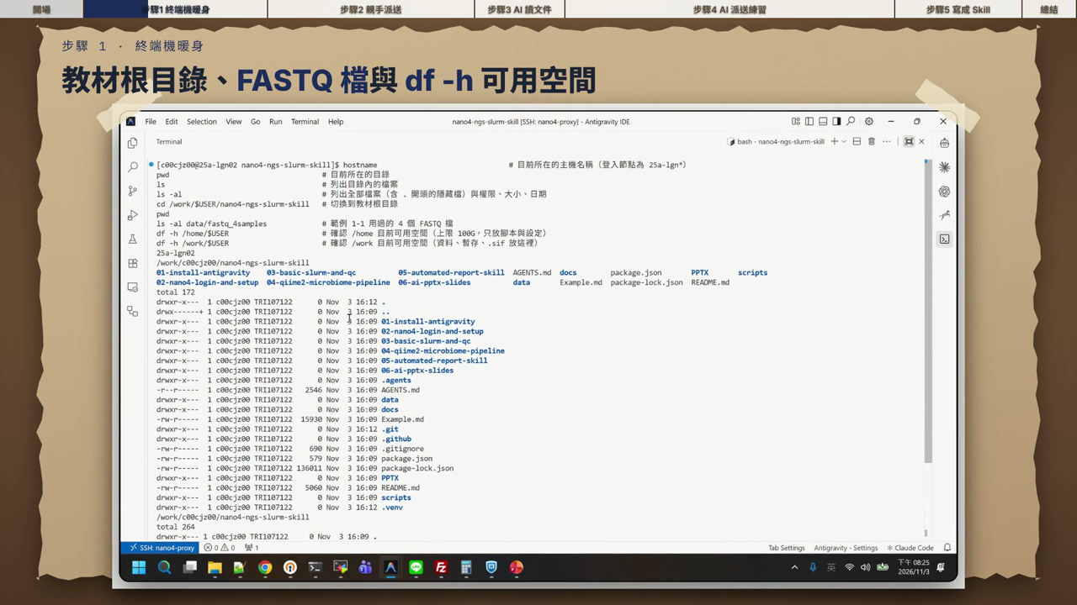
實際操作｜Linux 基本指令與可用空間
hostname → pwd → ls -al → cd 教材根目錄 → ls 4 個 FASTQ 檔 → df -h
提示：/home 上限 100G 只放腳本與設定；資料、暫存、容器映像檔都放 /work
範例 2 Slurm 基礎練習
4
Notes:
影片示範：在 Nano4 終端機逐行輸入 Linux 基本指令。提示字元的 25a-lgn02 就是登入節點；最後用 df -h 確認 /home 與 /work 的可用空間。

Slide 5
Nano4 與 Slurm 查詢指令
查詢計畫、機器與作業狀態
Nano4 與 Slurm
wallet # 我的計畫代號與剩餘額度
sinfo -p ngs62g # ngs62g 分區的節點與狀態
squeue # 所有人排隊或執行中的作業
squeue -u $USER # 只看自己的作業
查詢的禮貌
sinfo 不加 -p、squeue 不加 -u 會列出全部，輸出很長
單次執行即可，不要用 watch 或迴圈反覆刷新
高頻查詢會拖慢整個叢集的排程（AGENTS.md 規定）
sinfo 狀態 | 意思
idle | 閒置，可立即使用
mix | 部分核心使用中
alloc | 已全部分配
範例 2 Slurm 基礎練習
5
Notes:
接著是 Nano4 和 Slurm 的查詢指令。wallet 看我們有哪些計畫代號和剩餘額度；sinfo -p ngs62g 看課程分區有哪些節點、現在忙不忙，idle 是閒置、mix 是部分使用、alloc 是滿的；squeue 看所有人的作業，加上 -u $USER 只看自己的。要注意查詢的禮貌：單次執行就好，不要用 watch 或迴圈一直刷新，那會拖慢整個叢集，這也是 AGENTS.md 的規定。

Slide 6
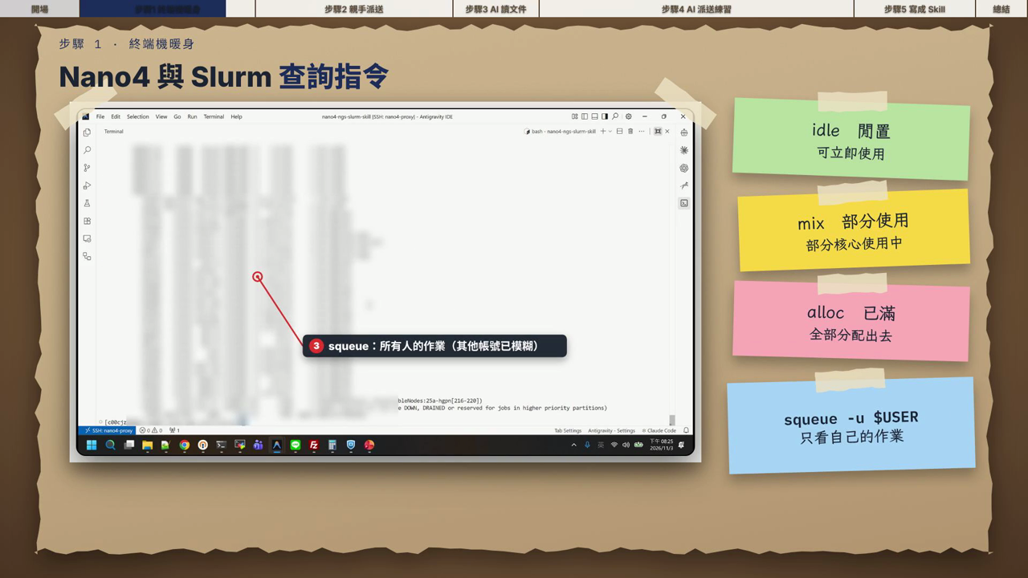
實際操作｜Nano4 與 Slurm 查詢指令
wallet → sinfo -p ngs62g → squeue → squeue -u $USER
提示：影片中其他使用者的帳號與作業名稱已模糊處理；查詢單次執行即可
範例 2 Slurm 基礎練習
6
Notes:
影片示範：wallet、sinfo、squeue 查詢指令。squeue 不加 -u 會列出所有人的作業，輸出很長；也要注意查詢的禮貌，不要用 watch 或迴圈反覆刷新。

Slide 7
步驟 2｜親手派送第一個 Slurm 作業
first_gc_job.slurm：先 sleep 30 秒，再算 4 個 FASTQ 檔的 read 數、平均長度與 GC%
03-basic-slurm-and-qc/first_gc_job.slurm（節錄）
#!/bin/bash
#SBATCH --account=GOV115088
#SBATCH --partition=ngs62g
#SBATCH --cpus-per-task=8
#SBATCH --mem=62G
#SBATCH --time=00:10:00
#SBATCH --output=tutorial/case00/%x-%j.out
#SBATCH --error=tutorial/case00/%x-%j.err
sleep 30 # 讓您有時間用 squeue 看到作業
zcat ... | awk ... # 計算 read 數、平均長度、GC%
1
--account 計畫代號
課程計畫 GOV115088
2
--partition 分區
ngs62g 固定 8 核心、62G
3
--mem 一定要寫
漏寫會預設申請 1024G，永遠排不上
4
--output / --error 日誌
%x 作業名稱、%j Job ID
範例 2 Slurm 基礎練習
7
Notes:
第二步，親手送出第一個作業。腳本已經放在教材裡，用範例 1-1 同樣的 4 個 FASTQ 檔計算 read 數、平均長度和 GC 含量。因為計算幾秒就完成，開頭刻意 sleep 30 秒，讓大家有時間用 squeue 看到它。看一下開頭的 SBATCH 設定：計畫代號、分區、8 核心、62G 記憶體。特別注意 --mem 一定要寫，漏寫的話會預設申請 1024G，作業永遠排不上。最後兩行是日誌檔，%x 是作業名稱、%j 是 Job ID。

Slide 8
送出作業並查看結果
一律在教材根目錄送出
依序執行
cd /work/$USER/nano4-ngs-slurm-skill
mkdir -p tutorial/case00 # 日誌目錄要先建立
sbatch 03-basic-slurm-and-qc/first_gc_job.slurm
squeue -u $USER # 30 秒內看得到
# 約 1 分鐘後
cat tutorial/case00/first-gc-*.out
觀察兩件事
1. 計算節點的主機名稱
是 25a-cpn*，和第 1 步的登入節點不同：作業在計算節點上執行
2. 4 個檔案的數值
和範例 1-1 在本機算出的 CSV 對照，結果應該一致
PD
排隊中
R
執行中
完成
squeue 看不到了
範例 2 Slurm 基礎練習
8
Notes:
送出前一定要在教材根目錄，並先用 mkdir -p 建立日誌目錄。sbatch 送出後會顯示一個 Job ID，馬上用 squeue -u $USER 看，狀態 PD 是排隊、R 是執行中；大約一分鐘後作業結束，squeue 就看不到了。用 cat 看輸出，請觀察兩件事：第一，計算節點的名稱是 25a-cpn 開頭，跟剛剛的登入節點不同，證明作業是在計算節點跑的；第二，數值跟範例 1-1 在本機算的結果一致。

Slide 9
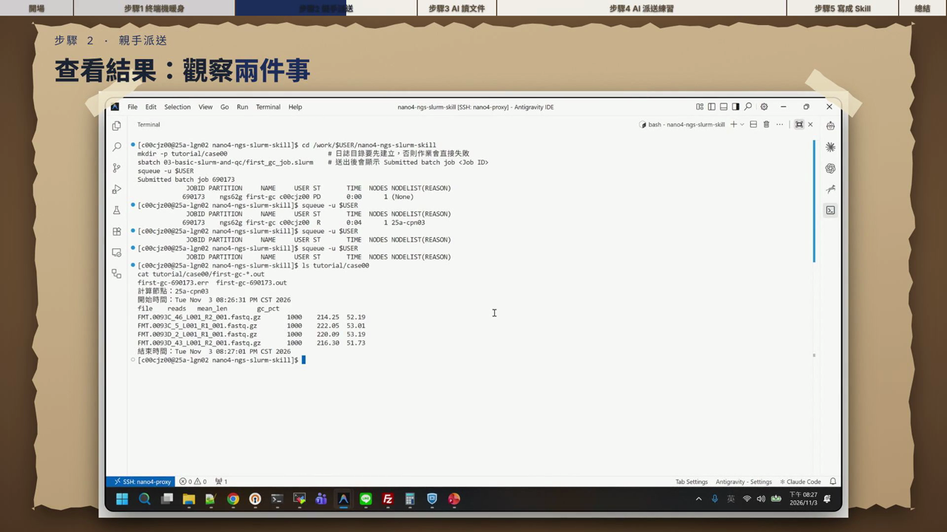
實際操作｜送出 Case 00 並查看結果
mkdir -p → sbatch → squeue -u $USER（PD → R）→ cat 輸出
提示：計算節點是 25a-cpn*，和登入節點不同；4 個檔案的數值和範例 1-1 一致
範例 2 Slurm 基礎練習
9
Notes:
影片示範：建立日誌目錄、sbatch 送出、squeue 看到 PD 與 R，約一分鐘後作業結束，再用 cat 查看結果。

Slide 10
作業沒有結果時怎麼查？
先看日誌，日誌不存在就用 sacct 查狀態
.out 是空的或內容不完整
看錯誤訊息：
cat tutorial/case00/first-gc-*.err
tutorial/case00/ 裡什麼都沒有
通常是送出前忘了 mkdir -p tutorial/case00：Slurm 找不到日誌目錄，作業直接失敗，連 .err 都不會產生
sacct -j <Job ID> # 確認是否 FAILED
補建目錄後重新 sbatch 即可
提示：sbatch 顯示 Submitted batch job 只代表「送出成功」，不代表「執行成功」
範例 2 Slurm 基礎練習
10
Notes:
如果作業沒有結果，分兩種情況。第一種，.out 是空的或不完整，就用 cat 看 .err 錯誤訊息。第二種比較隱蔽：資料夾裡什麼都沒有，通常是送出前忘了建立日誌目錄。Slurm 開不了日誌檔，作業一開始就失敗，連 .err 都不會產生，只能用 sacct -j 加上 Job ID 查到狀態是 FAILED。記住：sbatch 顯示送出成功，不代表作業執行成功。

Slide 11
步驟 3｜請 AI 讀取國網 GP1 官方文件
不用自己背手冊：AI 讀完幫您整理重點
1
登入節點有哪些限制？
哪些事不能在登入節點做
貼給 AI Agent
請幫我讀取國網中心 GP1 生醫專用節點的官方說明網頁：
https://man.twcc.ai/xOYzPATVS_aDlbuqMrwhyg
（若需要讀取原始 Markdown 內容，可抓取 https://man.twcc.ai/xOYzPATVS_aDlbuqMrwhyg/download ）
讀完後，請幫我重點整理：
1. 登入節點有哪些限制？
2. Slurm 批次作業腳本有哪些必填參數與分區（ngs*）規定？
3. 生物資訊軟體模組（module）與 Singularity/Apptainer 容器該怎麼使用？
2
Slurm 必填參數與 ngs* 分區規定
帳號、分區、核心、記憶體
3
module 與 Apptainer 怎麼用
載入生資軟體或容器
提示：剛連上一台新的 HPC 時，AI 並不知道它的分區名稱與規定，先讓它讀官方文件
範例 2 Slurm 基礎練習
11
Notes:
從這一步開始換 AI 上場。剛連上一台新的 HPC 時，AI 並不知道這台機器的分區叫什麼、計畫代號有什麼規定、軟體怎麼載入。所以第一件事是請它讀國網 GP1 的官方說明網頁，並整理三個重點：登入節點有哪些限制、Slurm 腳本的必填參數與分區規定、生資軟體模組和容器怎麼用。

Slide 12
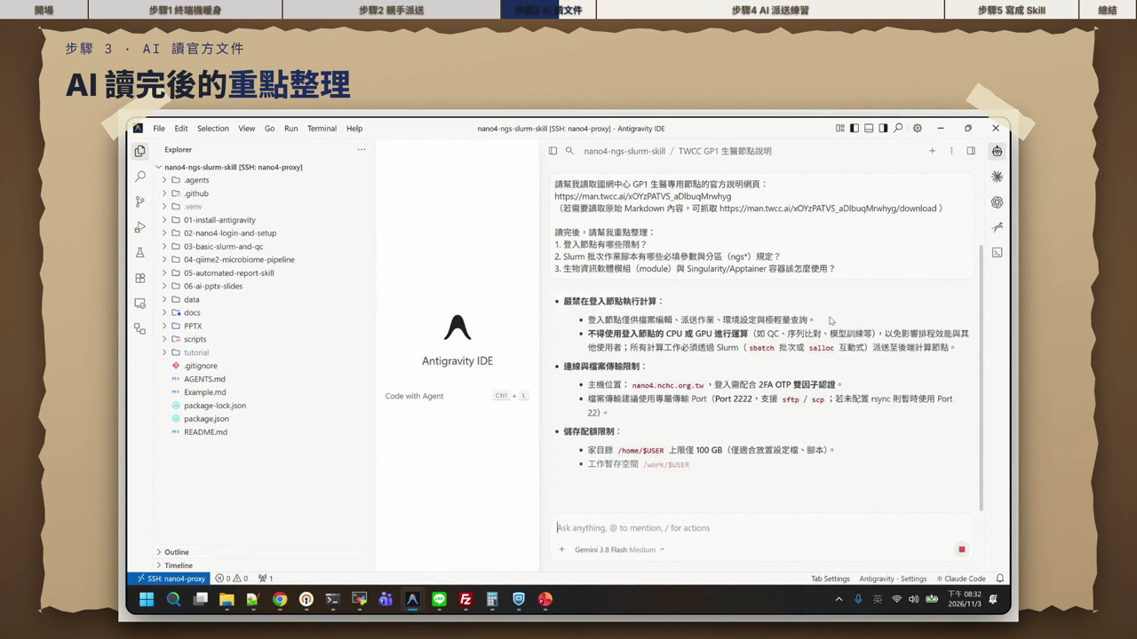
實際操作｜請 AI 讀國網 GP1 官方文件
貼上 Prompt → AI 讀取 man.twcc.ai → 逐項整理重點
提示：AI 整理出 --mem 必填、日誌子目錄要先 mkdir -p、各 ngs* 分區的核心與記憶體配置
範例 2 Slurm 基礎練習
12
Notes:
影片示範：把第 3 步的 Prompt 貼給 AI，AI 讀完 GP1 官方網頁後，逐項整理登入節點限制、Slurm 必填參數與分區規定。

Slide 13
步驟 4｜請 AI 編寫並派送 Slurm 作業
人機協同：AI 先擬計畫，您確認後才送出
貼上練習 Prompt
您
所有練習的共同規則
在教材根目錄送出
腳本、日誌（*.out／*.err）與結果放在各練習的 tutorial/caseXX/
資料：data/fastq_4samples/ 的 4 個輕量 FASTQ 檔
AI 沒停下來問就送出？請提醒它先報告設定
AI 寫好腳本，報告設定後停下來
GOV115088 ／ ngs62g ／ 8 核心、62G
您確認：「好，請送出」
或「同意」；權限詢問按 Allow
AI 執行 sbatch
作業送到計算節點
範例 2 Slurm 基礎練習
13
Notes:
接下來五個練習都用同樣的協作方式，分兩個階段。第一階段，您貼上 Prompt，AI 會寫好腳本，並報告預計使用的計畫代號、分區和資源設定，然後停下來等您。第二階段，您確認沒問題，輸入「好，請送出」，AI 才會真正執行 sbatch。這是 AGENTS.md 規定的：送出前一定要經過研究人員確認。所有練習的腳本、日誌和結果都放在各自的 tutorial/caseXX 資料夾。

Slide 14
五個練習，五種常見的 Slurm 用法
每個練習都在 tutorial/caseXX/ 留下腳本、日誌與結果
練習 | 做什麼 | 學到的 Slurm 用法
Case 01 | 把 Case 00 改寫成 Python 版 | 單一批次作業
Case 02 | 4 個檔案同時計算 | 陣列作業 Array Job
Case 03 | FastQC → MultiQC 品管流水線 | 相依作業 afterok
Case 04 | 檢查練習 3 的資源使用率 | sacct ／ seff
Case 05 | 改用 MultiQC 容器 | Apptainer 容器
提示：這些作業幾秒就跑完；查詢已完成的作業請用 sacct -u $USER -S today
範例 2 Slurm 基礎練習
14
Notes:
五個練習各自對應一種常見的 Slurm 用法。Case 01 是單一批次作業，把剛剛的 Case 00 改寫成 Python；Case 02 是陣列作業，讓 4 個檔案同時算；Case 03 是相依作業，FastQC 成功跑完才自動啟動 MultiQC；Case 04 用 sacct 和 seff 檢查資源使用率；Case 05 改用 Apptainer 容器執行。這些作業都很快，跑完 squeue 就看不到了，要查已完成的作業請用 sacct。

Slide 15
練習 1｜把 Case 00 改寫成 Python 版
單一批次作業：比較「自己送的」與「AI 寫的」兩個版本
Case 00（第 2 步親手送的）
zcat ＋ awk，在計算節點逐檔計算
貼給 AI Agent
請參考 03-basic-slurm-and-qc/first_gc_job.slurm（我在第 2 步親手送過的 Case 00），改寫成 Python 版：
用 Python 程式對 data/fastq_4samples/ 的 4 個 FASTQ 檔計算 read 數、平均長度與 GC 含量，
並寫成 Slurm 腳本送到計算節點執行（課程計畫 GOV115088，分區 ngs62g 固定 8 核心與 62G 記憶體）。
腳本、日誌與結果都放在 tutorial/case01/。送出前先跟我說你的設定，跑完後把結果和 tutorial/case00/ 的輸出對照給我看。
Case 01（請 AI 改寫）
Python 程式 ＋ Slurm 腳本，結果和 Case 00 對照
提示：AI 會依 AGENTS.md 用專案的 .venv（uv run python）執行 Python
範例 2 Slurm 基礎練習
15
Notes:
練習 1 請 AI 把剛剛親手送過的 Case 00 改寫成 Python 版。這樣大家可以比較自己送的版本和 AI 寫的版本：AI 會怎麼寫 Slurm 腳本、怎麼呼叫 Python。依照 AGENTS.md 的規定，Python 一律用專案的 .venv 執行。記得 AI 會先報告設定，您確認後才送出。跑完後請 AI 把結果和 Case 00 對照，數字應該一樣。

Slide 16
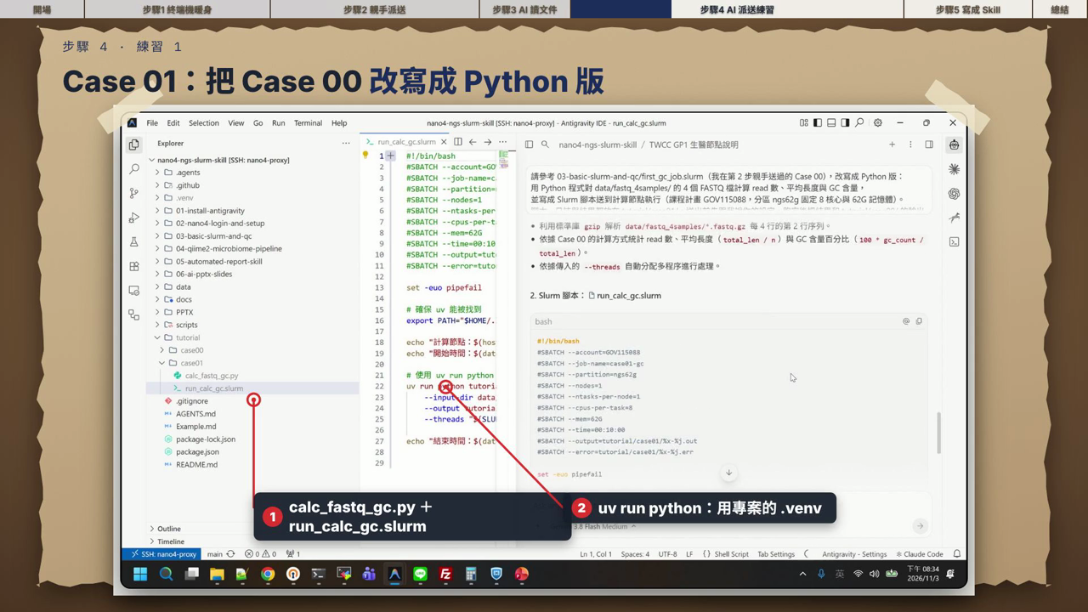
實際操作｜Case 01 改寫成 Python 版
AI 寫好 calc_fastq_gc.py 與 run_calc_gc.slurm → 用 uv run 執行
提示：AI 依 AGENTS.md 用專案的 .venv；跑完後和 Case 00 對照，數字一樣
範例 2 Slurm 基礎練習
16
Notes:
影片示範：AI 依照 Case 00 改寫成 Python 版，報告設定後等待確認，跑完和 Case 00 對照。

Slide 17
練習 2｜4 個檔案同時計算
陣列作業（Array Job）：一個腳本、4 個子任務同時執行
Case 00：逐一處理
貼給 AI Agent
data/fastq_4samples/ 有 4 個 FASTQ 檔（.fastq.gz），請用 Slurm 陣列作業（Array Job）讓 4 個檔案同時計算 read 數、平均長度與 GC 含量，
全部完成後彙整成一張表，並和 tutorial/case00/ 逐一處理的結果對照。
腳本、日誌與結果都放在 tutorial/case02/。送出前先給我看計畫。
檔案 1
檔案 2
檔案 3
檔案 4
Case 02：Array Job 同時處理
子任務 1：1 個檔案
子任務 2：1 個檔案
子任務 3：1 個檔案
子任務 4：1 個檔案
範例 2 Slurm 基礎練習
17
Notes:
練習 2 是陣列作業。Case 00 是一個作業依序處理 4 個檔案；Array Job 是一個腳本拆成 4 個子任務，每個子任務處理一個檔案，同時執行。檔案很多的時候，這是最常用的平行化方式。最後請 AI 把 4 個結果彙整成一張表，並和 Case 00 對照，數字應該完全一樣，只是做法不同。

Slide 18
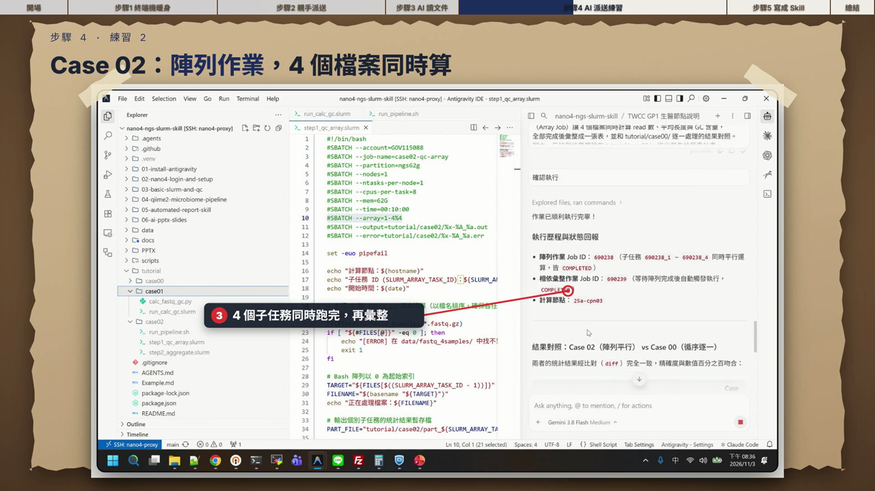
實際操作｜Case 02 陣列作業 Array Job
--array=1-4 拆成 4 個子任務 → SLURM_ARRAY_TASK_ID 挑檔案 → 彙整成一張表
提示：彙整結果和 Case 00 逐一處理的數值完全相符
範例 2 Slurm 基礎練習
18
Notes:
影片示範：AI 寫出陣列作業腳本，4 個子任務同時計算，最後彙整並和 Case 00 對照。

Slide 19
練習 3｜FastQC → MultiQC 品管流水線
相依作業：第一支成功跑完，第二支才自動開始（afterok）
作業 1：FastQC
檢查 4 個檔案的品質 → qc/fastqc_out/
貼給 AI Agent
請幫我對 data/fastq_4samples/ 裡面的 4 個 FASTQ 檔做品質檢查流水線：
- 第一步：用 FastQC 檢查這 4 個檔案的品質，結果放在 tutorial/case03/qc/fastqc_out/。
- 第二步：等第一步確定成功跑完後，自動啟動 MultiQC 把結果彙整成一份 HTML 報告，放在 tutorial/case03/qc/multiqc_out/。
腳本與日誌放在 tutorial/case03/。先告訴我你打算怎麼送，我同意後再送出。
--dependency=afterok
作業 2：MultiQC
彙整成一份 HTML 報告 → qc/multiqc_out/
提示：看報告：在 multiqc_report.html 按右鍵 → Download... 下載到電腦，用瀏覽器打開
範例 2 Slurm 基礎練習
19
Notes:
練習 3 是相依作業，也是生資分析最常見的流水線。第一支用 FastQC 檢查 4 個檔案的品質；第二支用 MultiQC 把結果彙整成一份報告。關鍵是 --dependency=afterok：第二支會等第一支成功結束才開始，如果第一支失敗，第二支就不會執行。兩支可以一次送出，不用守在電腦前等。跑完後把 multiqc_report.html 下載到電腦，用瀏覽器打開就能看到互動式的品管圖表。

Slide 20
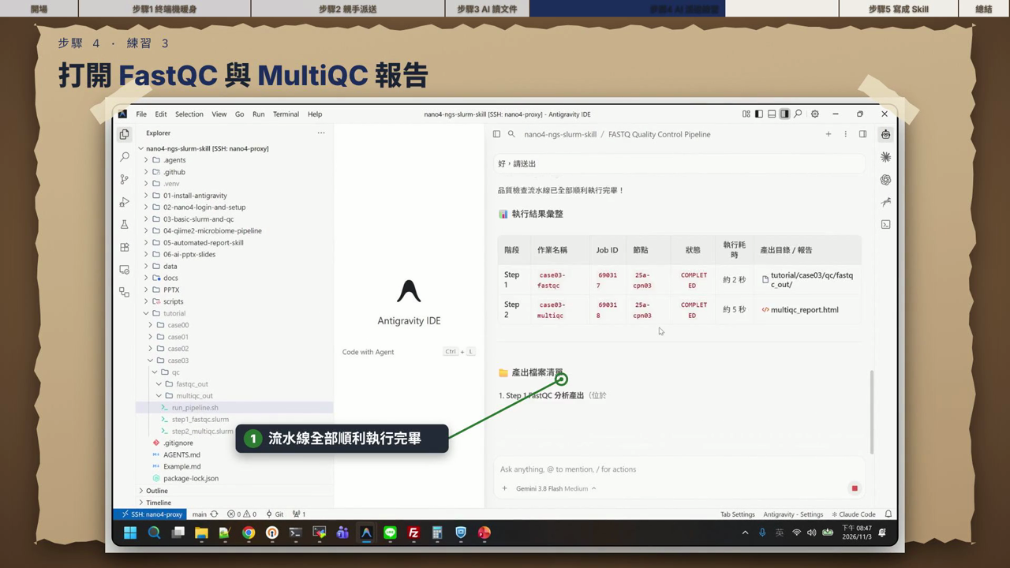
實際操作｜Case 03 FastQC → MultiQC 流水線
確認計畫 →「好，請送出」→ --dependency=afterok → 打開報告
提示：multiqc_report.html 按右鍵 → Download… 下載到電腦，用瀏覽器打開
範例 2 Slurm 基礎練習
20
Notes:
影片示範：AI 擬好 FastQC 與 MultiQC 兩支作業，用 afterok 串接，確認後一次送出；跑完打開 FastQC 與 MultiQC 報告。

Slide 21
練習 4｜檢查作業狀態與資源使用率
sacct 查歷史作業，seff 看 CPU 與記憶體用了多少
兩個常用指令
sacct -u $USER -S today # 今天的作業
seff <Job ID> # 資源使用效率
貼給 AI Agent
練習 3 的 FastQC 與 MultiQC 作業跑完了嗎？如果跑完了，請用 seff（或 sacct）檢查這兩個作業的資源使用率，並用白話文跟我說跑得順不順、這 4 個檔案的品質結果如何。
報告放在 tutorial/case04/。
為什麼要看資源使用率？
申請 8 核心卻只用 1 核心，表示程式沒有平行化
記憶體用量接近上限，正式資料可能會 OOM
請 AI 用白話文解讀，再判斷要不要調整
提示：這些作業幾秒就跑完，squeue 很快就看不到；已完成的作業用 sacct -u $USER -S today 查
範例 2 Slurm 基礎練習
21
Notes:
練習 4 學的是作業跑完之後的檢查。squeue 只看得到排隊和執行中的作業，跑完的要用 sacct 查；seff 則會告訴你 CPU 和記憶體實際用了多少。為什麼要看？如果申請了 8 核心卻只用到 1 核心，代表程式沒有平行化；記憶體用量接近上限，正式資料可能會不夠。請 AI 用白話文解讀，再一起判斷要不要調整。

Slide 22
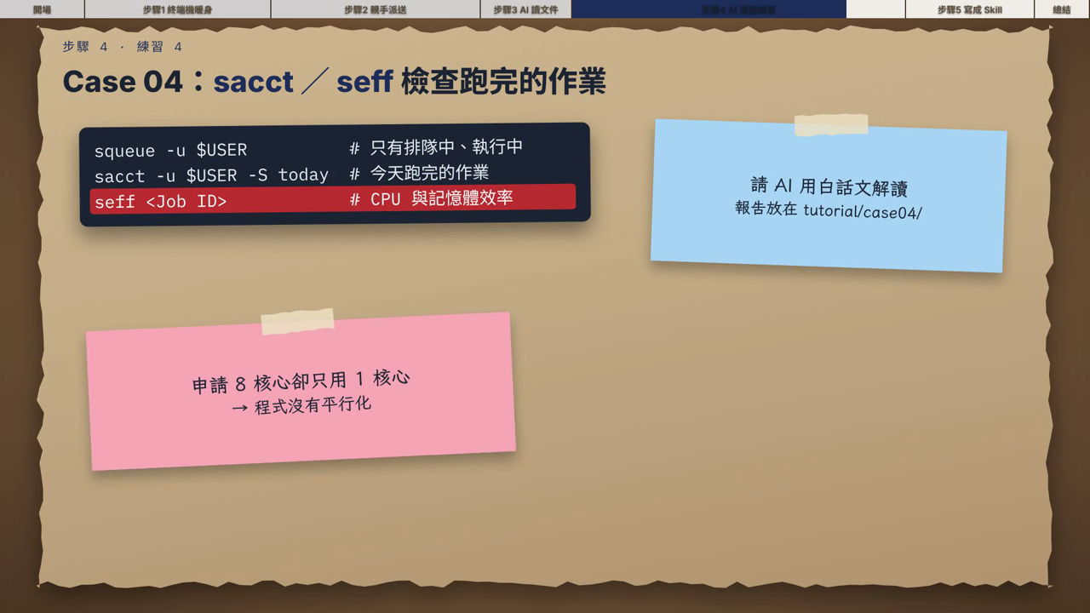
影片講解｜Case 04 檢查資源使用率
squeue 只看排隊與執行中；跑完用 sacct 查，seff 看 CPU 與記憶體
提示：申請 8 核心只用 1 核心 → 沒有平行化；記憶體接近上限 → 正式資料可能不夠
範例 2 Slurm 基礎練習
22
Notes:
影片講解：練習 4 用 sacct 與 seff 檢查跑完的作業，並請 AI 用白話文解讀資源使用率。

Slide 23
練習 5｜改用 Apptainer 容器執行
不用 module load，直接用 Docker Hub 上的 MultiQC 映像檔
Docker Hub
multiqc/multiqc:v1.35
貼給 AI Agent
這次不要用 module load，請改寫一個用 Apptainer 容器執行的 Slurm 工作：
1. 在計算節點直接從 Docker Hub 下載 multiqc/multiqc:v1.35 映像檔，.sif 檔存在 /work/$USER/containers/，Apptainer 快取也設在 /work/$USER/（home 空間有限）。
2. 用這個容器去掃描剛剛 tutorial/case03/qc/fastqc_out/ 的結果，產生 MultiQC 報告到 tutorial/case05/multiqc_out/。
3. 腳本、日誌與報告都放在 tutorial/case05/。
.sif 映像檔
存在 /work/$USER/containers/
apptainer exec
掃描 case03 的 FastQC 結果 → case05
提示：.sif 與 Apptainer 快取一律放在 /work/$USER，避免塞爆 100G 的家目錄
範例 2 Slurm 基礎練習
23
Notes:
練習 5 換一種軟體來源：容器。不用 module load，而是在計算節點直接從 Docker Hub 下載 MultiQC 的映像檔，轉成 Apptainer 的 .sif 檔。國網上用 Apptainer，不用 Docker。重點是 .sif 檔和 Apptainer 的快取都要放在 /work，否則很快會塞爆只有 100G 的家目錄。最後用這個容器掃描練習 3 的 FastQC 結果，產生一份新的 MultiQC 報告。

Slide 24
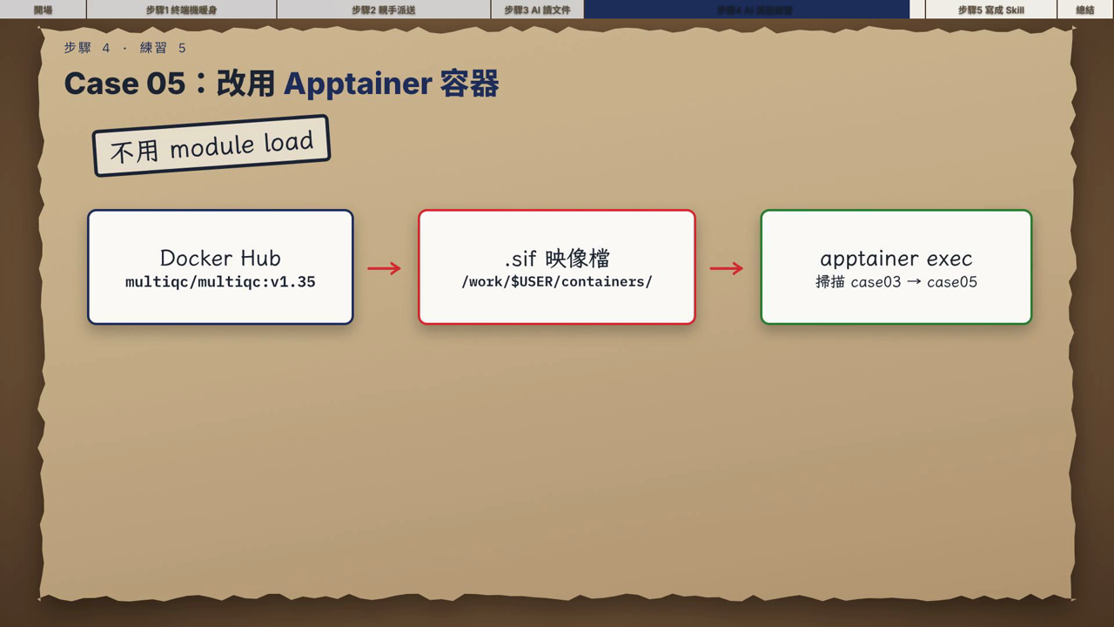
影片講解｜Case 05 改用 Apptainer 容器
Docker Hub 映像檔 → .sif 存在 /work/$USER/containers/ → apptainer exec
提示：.sif 與 Apptainer 快取一律放 /work/$USER，避免塞爆家目錄
範例 2 Slurm 基礎練習
24
Notes:
影片講解：練習 5 不用 module load，改在計算節點下載 MultiQC 映像檔，用 Apptainer 執行。

Slide 25
步驟 5｜把經驗寫成自己的 Skill
練習之所以順利，是因為 AGENTS.md 與 Skill 替 AI 避開了這些坑
1
不能在登入節點跑運算
一律用 sbatch / salloc
2
漏寫 --mem 會卡死
預設申請 1024G，永遠排不上
3
日誌子目錄要先 mkdir -p
否則作業直接失敗
4
Apptainer 快取指到 /work
避免塞爆家目錄
5
不能用迴圈狂刷 squeue
長時作業每 5 分鐘查一次
6
送出前先請研究人員確認
計畫代號、分區、資源
下一步：請 AI 把官方文件重點和這些實作經驗，寫成您自己的 .agents/skills/my-nano4-slurm/SKILL.md
範例 2 Slurm 基礎練習
25
Notes:
回頭看剛剛的練習，為什麼都很順利？因為 HPC 上常見的坑，AI 都替我們避開了：不在登入節點跑運算、一定寫 --mem、先建日誌目錄、容器快取放 /work、不狂刷 squeue、送出前先確認。這些規則都寫在教材內建的 AGENTS.md 和 Skill 裡。現在換大家自己做一次：請 AI 把官方文件和剛剛的實作經驗，寫成一份屬於您自己的 Skill。

Slide 26
建立 my-nano4-slurm Skill
完整 Prompt 請從教材 README 或 Example.md 複製
0
Frontmatter 防衝突
name：my-nano4-slurm；只在明確點名時載入，不和內建 nano4-ngs-slurm 搶著觸發
Prompt 開頭（節錄）
經過剛剛的練習，請幫我擷取國網 GP1 官方說明文件（https://man.twcc.ai/xOYzPATVS_aDlbuqMrwhyg）的重點，以及我們剛剛實作 Slurm 單一作業、Array Job、相依流水線與 Apptainer 容器的經驗，在 .agents/skills/my-nano4-slurm/SKILL.md 建立一份我自己的 Slurm 排程技能：
0. YAML Frontmatter 設定（防衝突）…
1. 執行環境與安全規範…
2. 腳本必填參數與環境設定…
3. 標準腳本範本…
1
執行環境與安全規範
不在登入節點運算、不高頻輪詢、送出前先確認
2
腳本必填參數
--cpus-per-task 與 --mem；先 module purge；資料與快取放 /work
3
四種標準範本
單一作業、Array Job、afterok 流水線、Apptainer 容器
範例 2 Slurm 基礎練習
26
Notes:
建立 Skill 的 Prompt 比較長，請從教材 README 或 Example.md 複製完整版。它請 AI 寫四個部分：第 0 部分是 Frontmatter，名字叫 my-nano4-slurm，並設定只有在對話中明確點名時才載入，避免和教材內建的 nano4-ngs-slurm 搶著觸發。接著是安全規範、腳本必填參數，以及單一作業、Array Job、afterok 流水線和容器四種標準範本。

Slide 27
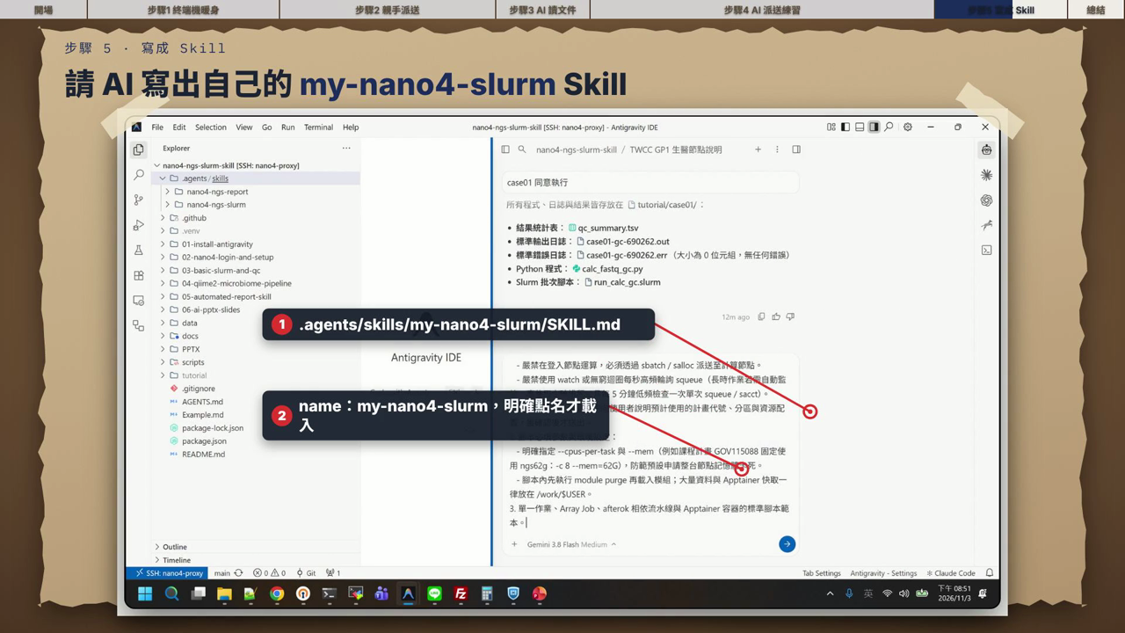
實際操作｜建立 my-nano4-slurm Skill
貼上建立 Skill 的 Prompt → AI 寫出 .agents/skills/my-nano4-slurm/SKILL.md
提示：name 設為 my-nano4-slurm，只在明確點名時載入，不和內建 nano4-ngs-slurm 衝突
範例 2 Slurm 基礎練習
27
Notes:
影片示範：請 AI 把官方文件重點和實作經驗寫成自己的 Skill，內含單一作業、Array Job、afterok 流水線與 Apptainer 四種範本。

Slide 28
實測：呼叫自己的 Skill 並與內建版比較
建好之後馬上用一次，看看還缺什麼
my-nano4-slurm
您自己寫的
nano4-ngs-slurm
教材內建標準版
貼給 AI Agent
請載入我剛建立的 my-nano4-slurm 技能，幫我檢查並產生一個測試作業（在計算節點印出 hostname、CPU 核心數與記憶體大小，輸出至 tutorial/test_my_skill/），同時幫我比較看看我寫的 my-nano4-slurm 跟專案內建的 nano4-ngs-slurm 技能有哪些異同或還可以補充的地方？
vs
為什麼另取新名稱？
放在 .agents/skills/my-nano4-slurm/ 就是正式生效的 Skill，範例 3 也能指定使用
不會覆蓋內建版（受 AGENTS.md 保護），隨時有標準版可以對照與保底
範例 2 Slurm 基礎練習
28
Notes:
Skill 建好之後馬上試用。這段 Prompt 會明確點名載入 my-nano4-slurm，產生一個簡單的測試作業，在計算節點印出主機名稱、核心數和記憶體；同時請 AI 比較您寫的版本和教材內建的 nano4-ngs-slurm 有什麼差別、還能補充什麼。為什麼取新名字？因為放在 .agents/skills 底下就會生效，範例 3 也能指定使用，而且不會覆蓋內建的標準版。

Slide 29
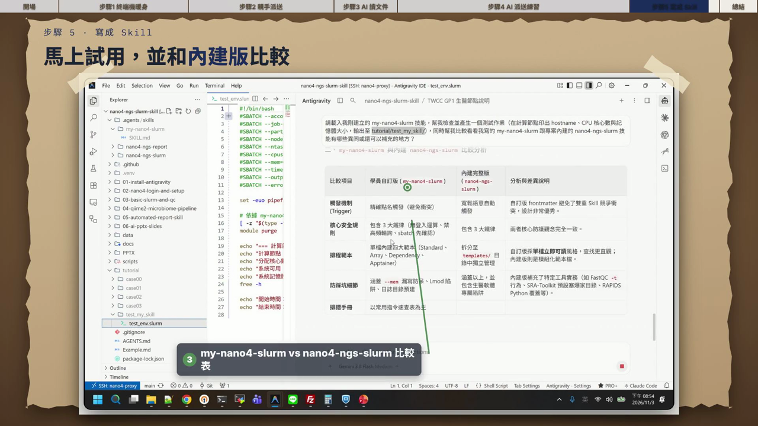
實際操作｜實測 Skill 並與內建版比較
點名載入 my-nano4-slurm → 產生 test_env.slurm → 比較表
提示：比較自訂版與內建 nano4-ngs-slurm 的異同，看看還能補充什麼
範例 2 Slurm 基礎練習
29
Notes:
影片示範：點名載入剛建立的 Skill，產生測試作業，並請 AI 比較自訂版與內建版。

Slide 30
完成範例 2
下一步：QIIME 2 管線派送
✓ Linux 與 Slurm 基本指令
範例 3 會做什麼
請 AI 讀懂 QIIME 2 分析腳本
上游匯入 41 個檢體
下游用 afterok 串接一次送出
每 5 分鐘定時監控作業
✓ 親手送出 Case 00，看懂作業腳本
✓ AI 派送 Case 01–05 五種用法
✓ 寫好並實測 my-nano4-slurm Skill
Notes:
範例 2 完成了：我們熟悉了 Linux 和 Slurm 的基本指令，親手送出第一個作業，請 AI 示範了五種常見的 Slurm 用法，最後寫好並實測了自己的 Skill。下一個範例 3，我們用真實的臨床試驗資料，請 AI 讀懂 QIIME 2 腸道菌相分析的腳本，用 afterok 串接上下游，並示範每 5 分鐘定時監控作業。

